Slide 1
Elastos下构件化设备驱动技术的研究与实现
答辩人：杨向科
导 师：陈 榕 教授
副导师：顾伟楠 教授
同济大学电子与信息工程学院
二00九年三月

Slide 2
论文简介
“和欣”操作系统是32位的嵌入式操作系统，CAR技术是和欣系统的关键技术，在本课题的研究中，提出了基于构件技术的设备驱动软件模型的解决方案 。
介绍了 windows和unix传统驱动模型的概况和它们的优缺点，并介绍了构件化驱动模型的研究意义。介绍了Elastos的板卡支持包和启动引导程序，并具体介绍了他们的设计框架。
结合CAR编程技术与CAR构件的运行原理，通过对应用程序与驱动程序交互、系统与驱动程序交互的分析，提出了驱动构件编程模型，并在和欣操作系统上完成了该框架的实现。

Slide 3
论文要点
选题背景和意义
Elastos操作系统及CAR构件模型
Elastos的板卡支持包和启动引导程序
构件化设备驱动技术
总结和展望

Slide 4
选题背景和意义
“和欣” 是由上海科泰世纪科技有限公司开发的自主知识产权的32位嵌入式操作系统，是面向网络的操作系统，提出了“灵活内核”的概念和CAR构件模型，并在此理论基础上提出了设备驱动模型的体系结构设计，并参考传统操作系统设备驱动模型的设计以及相关技术，提出了构件化设备驱动模型的设计方案。该设计方案充分考虑了框架的模块化、可扩展性和灵活性。
构件化驱动程序模型能够充分地利用构件技术的高度模块化特征，而且重要的是驱动程序与外部的交互完全通过接口进行，保证了驱动程序实现细节不会影响驱动程序的使用程序，必要的时候系统可以根据需要动态地置换和升级驱动程序。这对于快速发展的嵌入式设备来说，是相当重要的。只要保持驱动构件提供的接口不变，根据新的设备特性升级驱动接口实现后，并不影响上层应用。

Slide 5
Elastos操作系统及CAR构件模型
和欣操作系统
CAR构件技术

Slide 6
Elastos操作系统及CAR构件模型
和欣操作系统 Elastos
Elastos是32位的基于构件、中间件技术的面向智能手机应用的新一代嵌入式网络操作系统，其功能模块全部是可拆卸的构件，按需动态裁剪或运行时动态加载构件。和欣提供了一套完整的开放的系统服务构件及系统API、功能全面的动态链接构件库、函数库。

Slide 7
Elastos操作系统及CAR构件模型
CAR构件技术概要
CAR构件技术是面向构件编程的编程模型，它规定了一组构件间相互调用的标准，使得二进制构件能够自描述，能够在运行时动态链接。CAR兼容微软的COM，CAR没有使用JAVA和.NET的基于中间代码—虚拟机的机制，在不同操作系统上实现的和欣构件运行平台，使得CAR构件的二进制代码可以实现跨操作系统平台兼容。

Slide 8
Elastos操作系统及CAR构件模型
CAR技术的意义
不同软件开发商开发的具有独特功能的构件，可以确保与其他人开发的构件实现互操作。
实现在对某一个构件进行升级时不会影响到系统中的其它构件。
不同的编程语言实现的构件之间可以实现互操作。
提供一个简单、统一的编程模型，使得构件可以在进程内、跨进程甚至于跨网络运行。同时提供系统运行的安全、保护机制。

Slide 9
Elastos操作系统及CAR构件模型
CAR技术的意义(续)
CAR构件与微软的COM构件二进制兼容，但是CAR的开发工具自动实现构件的封装，简化了构件编程的复杂性，有利于构件化编程技术的推广普及；
CAR构件技术是一个实现软件工厂化生产的先进技术，可以大大提升企业的软件开发技术水平，提高软件生产效率和软件产品质量；
软件工厂化生产需要有零件的标准，CAR构件技术为建立软件标准提供了参考，有利于建立企业、行业的软件标准和构件库。

Slide 10
Elastos操作系统及CAR构件模型
CAR构件编程思想
CAR是一个面向构件的编程模型，也可以说是一种编程思想，它表现为一组编程规范，包括构件、类、对象、接口等定义与访问构件对象的规定。
编程规范
CAR
开发环境
和欣SDK
面向构件的编程模型
一种编程思想
运行环境
和欣构件运行平台

Slide 11
Elastos的板卡支持包和启动引导程序
Elastos的bsp设计
Elastos的bootloader设计
U-Boot的移植

Slide 12
Elastos的板卡支持包和启动引导程序
Elastos的bsp设计 ：
BSP（板级支持包） 常指主板硬件和操作系统之间的一层代码。在运行阶段，是属于操作系统的一部分。BSP设计的主要目的是为了更好的支持操作系统，使之能方便的移植运行在更多的主板硬件之上。
如何能使操作系统在不同硬件厂家的众多硬件环境里运行，且只要较少的移植开发工作量呢？BSP设计正是为了简化OS的移植开发，在硬件支持和操作系统之间建立一个标准的调用接口。按着约定的API函数调用和确定的函数功能，能让OS对不同厂商的主板硬件进行统一的支持，并拥有独立维护、升级等特性。

Slide 13
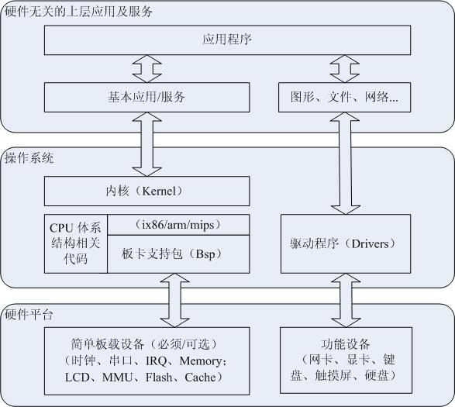
Elastos的板卡支持包和启动引导程序
Elastos系统（bsp）体系结构

Slide 14
Elastos的板卡支持包和启动引导程序
Elastos的bootloader设计
Bootloader（启动引导程序）就是在操作系统内核运行前运行地一段小程序。通过这段小程序，可以对硬件设备，如CPU、SDRAM、Flash、串口等进行初始化，也可以下载文件到系统板、对Flash进行擦除和编程，真正起到引导和加载内核镜像的作用 。
简言之，bootloader的作用就是初始化机器到一定的状态，并将内核代码加载到内存约定地址后，后将接口中的启动数据和控制权交给内核执行，至此，bootloader完成其使用，为节省内存，其所占用内存可以被回收。

Slide 15
Elastos的板卡支持包和启动引导程序
Elastos的bootloader设计
bootloader的设计分为三个部分：
模块1：bootloader与Elastos Kernel之间的接口。bootloader与内核沟通的标准接口，负责将bootloader初始化的数据传给Kernel使用。
模块2：bootloader体系结构的设计。虽然bootloader可由用户设计，但提供一个体系结构清晰的样例，有助于用户跟据实际需要来理解和定制需要的bootloader。
模块3：bootloader引导系统后的机器状态。这是bootloader所需要遵循的标准，当引导过程到启动内核时， 机器所应该具有的状态。

Slide 16
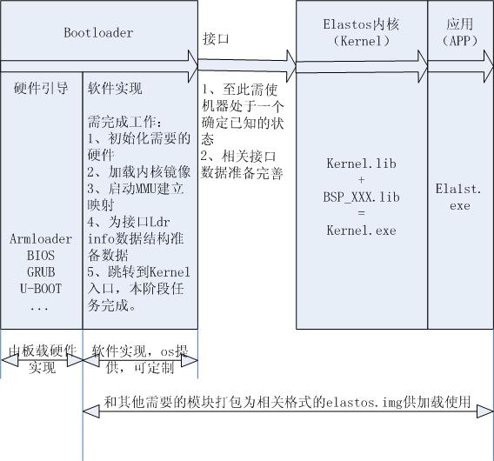
Elastos的板卡支持包和启动引导程序
bootloader模块关系图

Slide 17
Elastos的板卡支持包和启动引导程序
U-Boot的移植
U-Boot支持PowerPC、ARM、X86、MIPS体系结构的上百种开发板，是功能最多、灵活性最强并且开发最积极的开放源码Bootloader，是通用型的启动引导程序。

Slide 18
Elastos的板卡支持包和启动引导程序
U-Boot的移植
要添加U-Boot对我们的目标板的支持，首先就是要建立目标板文件夹和配置头文件，并修改相关的Makefile。
平台相关的配置就是根据开发板的硬件参数来配置U-Boot了，通过使用定义或取消定义相关的预编译变量，用于对平台无关的代码进行平台相关的定制，包括定制U-Boot命令、缺省的环境变量、存储器映射、串口控制台配置、驱动程序等。然后是板级初始化，只需进行最基本的配置，包括启动参数列表首地址，设置标准输入输出设备，获取系统RAM配置信息等。最后是相关驱动程序的移植。最基本的是存储器驱动程序和以太网卡驱动程序。对于U-Boot中已经支持的器件，可以进行简单移植，否则需要自己加入相关的设备驱动程序。

Slide 19
构件化设备驱动技术
搭建设备驱动框架的原则
模型比较分析
运行机制
设备驱动的构件化
驱动构件接口

Slide 20
构件化设备驱动技术
设计原则 :
模块化
“和欣”操作系统是完全面向构件的操作系统，操作系统提供的功能模块全部基于构件技术，都是可拆卸的构件，应用系统可以按照需要剪裁组装，或在运行时动态加载必要的构件。正是借助“和欣”构件的思想和开发环境，使得构件化驱动程序模型的设计和实现过程大大简化。

Slide 21
构件化设备驱动技术
设计原则 :
可扩展性
当前嵌入式设备种类越来越多，这就要求嵌入式系统能够做到对新的嵌入式硬件的快速支持。
对于同一设备来说，由于上层应用的不同需求，可能需要对该设备的驱动进行升级，比如对于手机中的声卡驱动来说，如果需要在以前的基础上添加通话录音的功能，那么系统应该能够做到下载相应版本的声卡驱动并加载运行。
设备驱动程序的动态升级和扩展在传统的系统中是不被支持的，新的驱动程序模型需要做到对这种特性的支持。

Slide 22
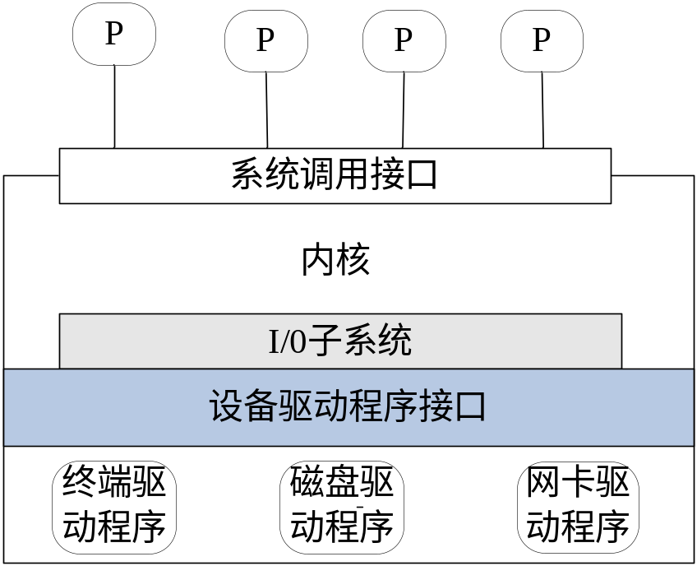
构件化设备驱动技术
模型比较分析 :
UNIX驱动模型
静态编译
通过I/O子系统访问驱动

Slide 23
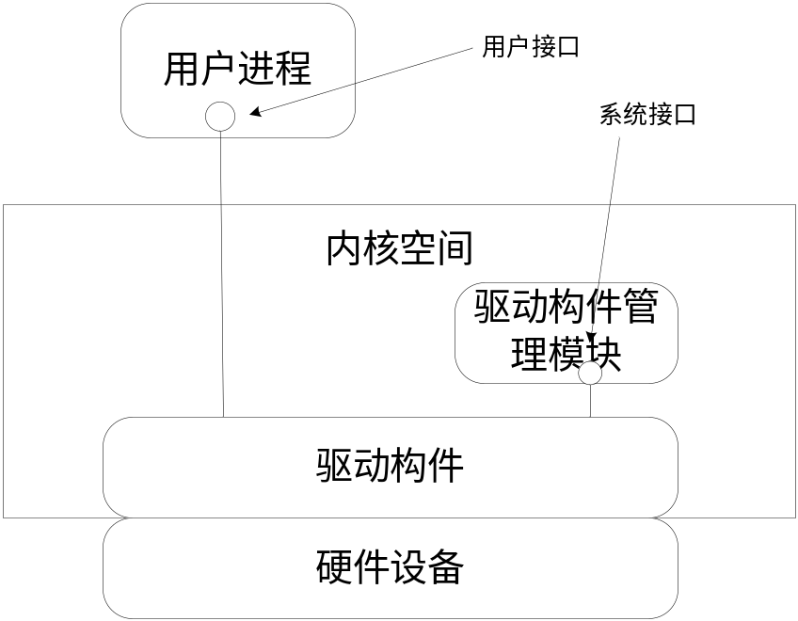
构件化设备驱动技术
模型比较分析 :
构件化驱动模型
模块化
动态置换升级驱动
驱动构件管理模块

Slide 24
构件化设备驱动技术
设备驱动框架运行机制 :
为了实现构件化驱动模型，系统必须针对驱动构件增加相应的功能，为此可以给系统设计一个驱动程序管理模块，该管理模块应该实现如下功能：
统一管理公共的硬件资源；
需要时将驱动构件动态加载至内存空间，并创建构件对象；
获取驱动构件的特定接口，使应用程序和系统可以通过接口获取驱动服务；
对驱动构件的生存期进行管理；

Slide 25
构件化设备驱动技术
设备驱动框架运行机制 :
统一管理公共的硬件资源
内核以一个设备名加上一个设备号来唯一标识一个特定的设备实例。所有设备名在系统中共享同一个名字空间，所以必须是全局唯一的。一个设备名只能对应到唯一一个驱动程序。它们的信息放入一张全局设备配置表DeviceConfig中。
typedef struct DeviceConfig {
wchar_t wszDeviceName[c_uMaxLengthOfDeviceName + 1];
uint_t uDeviceNo;
wchar_t wszDeviceModule[c_uMaxLengthOfDeviceModule+1]；
IDriver* pIDriver;
}DeviceConfig;

Slide 26
构件化设备驱动技术
设备驱动框架运行机制 :
动态加载驱动构件
当用户需要使用某设备驱动程序时，如果在系统中没有加载该设备驱动程序，就需要将相应的驱动构件模块动态加载至内存，并且创建相应的构件对象，然后获取构件对象的接口指针，提供给系统和应用程序使用。

Slide 27
构件化设备驱动技术
设备驱动框架运行机制 :
驱动提供服务模型
在CAR构件驱动模型中，创建出的驱动构件对象也是以命名服务机制对用户提供服务的。Elastos的命名服务机制为客户端程序提供了一种查询机制，可以通过字符串形式的名称查询在服务器端有没有某种服务，如果有就可以使用，如果没有服务器端会返回错误通知，告知客户端没有相应的服务。

Slide 28
构件化设备驱动技术
设备驱动框架运行机制 :
生存期管理
驱动构件的生存期管理同CAR构件的生存期管理机制相同。CAR构件的引用技术类似于COM技术。 CAR构件接口在调用AddRef，Release的时候，分别是实现此接口的构件对象的引用计数加1和减1，当构件模块的引用计数为0的时候，此构件模块被卸载。

Slide 29
构件化设备驱动技术
设备驱动的构件化 :
采用构件化程序设计方法编写的驱动程序有如下特点：驱动程序功能接口化和驱动程序管理接口化。
功能接口：向上层应用暴露功能接口，供应用使用。
管理接口：供系统使用，以方便系统对驱动程序的管理。

Slide 30
构件化设备驱动技术
驱动程序构件接口实现 :
通用接口
CARAPI Read(
/* [in] */ UINT64 u64Offset,
/* [in] */ UINT uNumberOfBytesToRead,
/* [out] */ EzByteBuf ebbData,
/* [out] */ IEvent * * ppCompletionEvent);
CARAPI Write （…）;
CARAPI Control(
/* [in] */ INT nControlCode,
/* [in] */ EzByteBuf ebbInData,
/* [out] */ EzByteBuf ebbOutData,
/* [out] */ IEvent * * ppCompletionEvent);

Slide 31
构件化设备驱动技术
驱动程序构件接口实现 :
专用接口：
以照相机为例，继承自IDriver接口，除了IDriver的3个通用方法之外，还具有特定设备独有的方法。
interface ICamera: IDriver
{
CARAPI SetCamFormat( //设置拍照格式，如夜景，颜色格式等
/*[in]*/ EzByteBuf ebbSetCamFormat);
CARAPI GetCamFormat( //获取拍照格式
/*[out]*/ EzByteBuf ebbGetCamFormat);
CARAPI StartPreview(); //打开预览格式
CARAPI QuickCapture(); //拍照
}

Slide 32
构件化设备驱动技术
驱动程序构件接口实现 :
设备管理接口：
IDevice接口，提供给系统（设备管理器）用来管理设备。
GetDeviceInfo方法
获取该硬件设备占用的资源信息
DeviceIsr方法
实现设备中断服务程序
DeviceInitialize方法
对硬件设备进行初始化工作

Slide 33
总结与展望
论文采用CAR技术，在Elastos平台上完成了构件化驱动模型的研究与实现。构件化驱动模型的实现，促进了嵌入式技术的发展，具有如下理论和现实意义：
  可以在不改变上层应用的情况下，实现系统驱动的动态升级和替换。
  系统在需要时加载所需驱动程序，节约了嵌入式系统宝贵的内存资源，提高了系统性能。
  给驱动开发人员提供了一个理想的驱动开发和调试方法。
构件化驱动模型从理论到实现虽然基本完成，但从实现到应用还有很长的路要走。构件化驱动模型还有许多不足之处需要改进，如对于驱动构件接口的进一步完善、驱动构件加载到创建构件对象的效率问题等等，都需要进一步进行完善。

Slide 34
谢谢！

